Slide 1



SEMINARIO DEL EVANGELIŌ
¿QUIÉN SUBIRÁ AL MONTE DE JEHOVÁ?
Preparándonos para estar en Su Lugar Santo (Salmo 24)
DOMINIO DOCTRINAL — SALMO 24:3–4
"¿Quién subirá al monte de Jehová? ¿Y quién estará en su lugar santo? El limpio de manos y puro de corazón; el que no ha elevado su alma a la vanidad, ni jurado con engaño."
"El templo es la Casa del Señor y un santuario del mundo... Él fija las normas mediante las cuales entramos como Sus invitados."
— Élder Ronald A. Rasband
Reflexión Inicial: Si el templo y la presencia de Dios son como escalar una cima espiritual, ¿qué "equipaje pesado" estás listo para soltar hoy?

Slide 2







EL PERFIL DE QUIEN ESCALA EL MONTE
BASE ESCRITURAL: SALMO 24:4
1. Limpio de Manos
2. Puro de Corazón
Acciones Externas: Lo que haces, lo que escribes, adónde van tus pasos y lo que consumes diariamente en tus redes.
Deseos Internos: Tus pensamientos íntimos, intenciones sinceras y motivos verdaderos cuando nadie te ve.
3. No Elevado a la Vanidad
4. Ni Jurado con Engaño
Humildad Sincera: Vivir libre de orgullo, envidia o máscaras creadas para impresionar o buscar la aprobación del mundo.
Integridad Total: Cumplir tus convenios sagrados, mantener tu palabra y ser honesto ante Dios y los demás.
"El Señor busca a aquellos que desean ser limpios, no a los que fingen ser perfectos."
— Normas de recomendación para el Templo

Slide 3


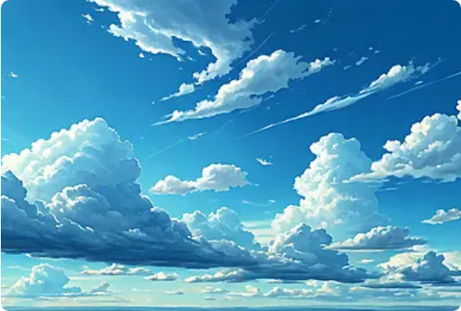


UN ALMA REPLETA DE LUZ
SALMO 24:4 & MATEO 5:8
"...puro de corazón..." / "Bienaventurados los de limpio corazón, porque ellos verán a Dios."
El Espacio Espiritual Interno
En Demon Slayer, cuando los demonios entran al subconsciente de Tanjiro, encuentran un océano infinito, sereno, lleno de luz y aire puro. No hay malicia ni amargura en su espacio interior.
Principio Doctrinal:
Tener un corazón puro no significa no haber enfrentado la oscuridad del mundo, sino negarse a dejar que el odio, la vanidad o el pecado contaminen tu santuario interior.

Slide 4




EL PODER QUE NOS PURIFICA
SALMO 24:5
"Él recibirá bendición de Jehová, y justicia del Dios de salvación."
"Lights will guide you home / And ignite your bones / And I will try to fix you"
(Las luces te guiarán a casa / E inflamarán tus huesos / Y yo intentaré repararte)
Verdad Profética & Doctrinal:
"Jesucristo no espera a que estemos limpios para venir a nosotros; Él viene a nosotros para limpiarnos y repararnos." Si sientes tus manos sucias o tu corazón lastimado, la Expiación de Cristo es la luz que te restaura.

Slide 5
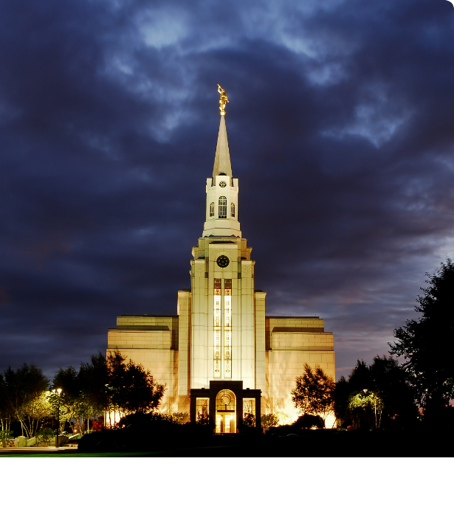



MÁS QUE UN EDIFICIO, UN SANTUARIO
SALMO 24:3
"...¿Y quién estará en su lugar santo?"
"Las preguntas de la recomendación para el templo no son una barrera para mantenerte fuera, sino una cerca de protección para mantenerte a salvo."
— Élder Ronald A. Rasband
Principio Doctrinal
Entrar al lugar santo requiere preparación, pero la recompensa no es un juicio, sino estar rodeado por el poder, la paz y la protección del Señor frente a las presiones del mundo.

Slide 6



TU PASO HACIA EL MONTE
ESCRITURA ANCLA — SALMO 24:5
"Él recibirá bendición de Jehová, y justicia del Dios de salvación."
Ejercicio Personal (Escribe en tus notas o cuaderno)
◆
1. Revisa las 4 Cualidades: Reflexiona en las normas de Salmo 24:4 (Manos limpias, Corazón puro, Humildad sin vanidad, Honestidad e Integridad).
◆
2. Diagnóstico Personal: ¿En cuál de estas cuatro áreas sientes que el Salvador te está invitando con amor a fortalecerte esta semana?
◆
3. Compromiso con Cristo: Escribe una acción concreta que harás hoy para buscar la ayuda y la gracia de Jesucristo para limpiar tu camino.
Recuerda: No escalamos el monte de Jehová solos. Jesucristo es el camino y la fortaleza que nos eleva a Su santuario.

Slide 7



IMAGE SOURCES
https://png.pngtree.com/thumb_back/fh260/background/20250922/pngtree-vast-anime-sky-with-fluffy-cumulus-clouds-and-reflections-image_19536747.webp
Source: pngtree.com
https://images.stockcake.com/public/b/e/e/beee8841-a110-4508-aaa6-714d3b7e9c7a_medium/vintage-stage-lights-stockcake.jpg
Source: stockcake.com
https://npr.brightspotcdn.com/d8/96/be7f088d435fb135b8b33498c747/adobestock-49285606.jpeg
Source: www.kpcw.org

